Slide 1
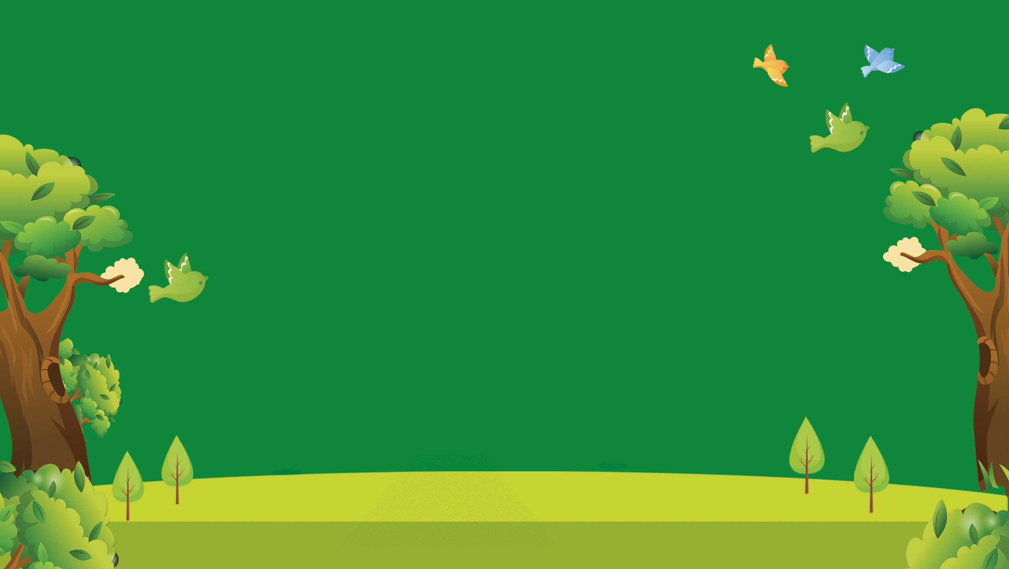
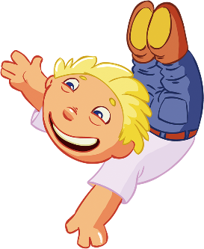

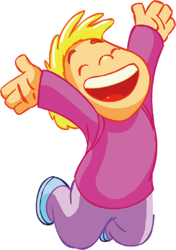
BÀI 10: KHỦNG LONG
TIẾNG VIỆT LỚP 2

Slide 2

ÔN TẬP
VÀ KHỞI ĐỘNG

Slide 3

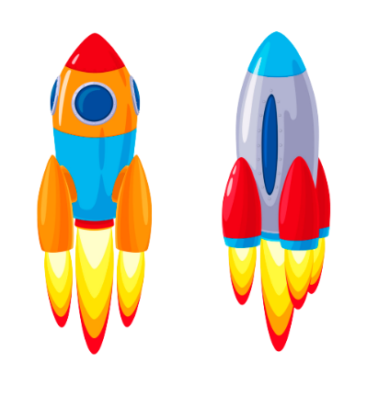
ĐUA TÊN LỬA
Start
Notes:
Ms Huyền Phạm - 0936.082.789 – YOUTUBE: MsPham. Facebook: Dạy và học cùng công nghệ.

Slide 4


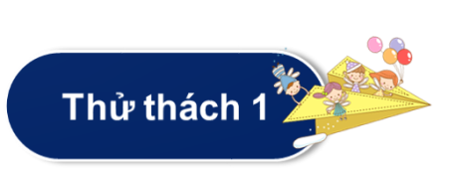










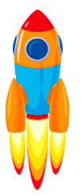

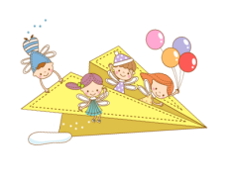
Thử thách
QUYẾT ĐỊNH
Notes:
Ms Huyền Phạm - 0936.082.789 – YOUTUBE: MsPham. Facebook: Dạy và học cùng công nghệ.

Slide 5
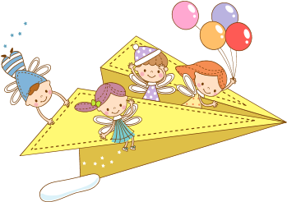
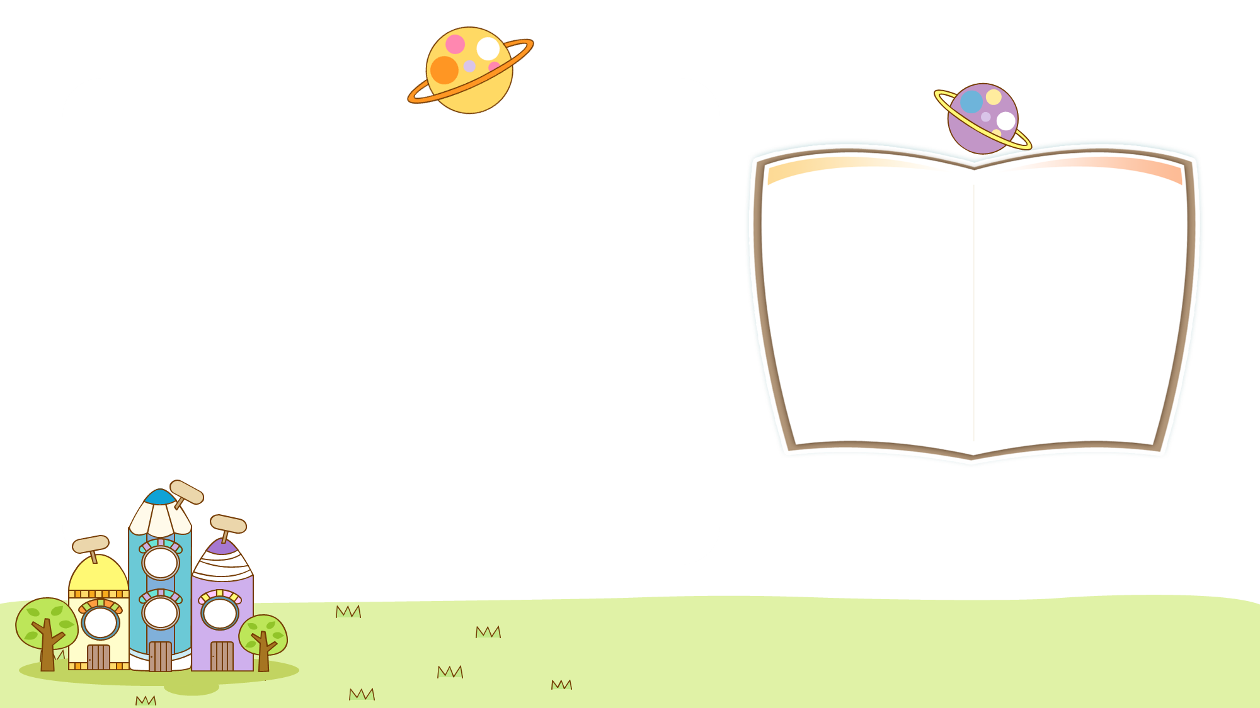
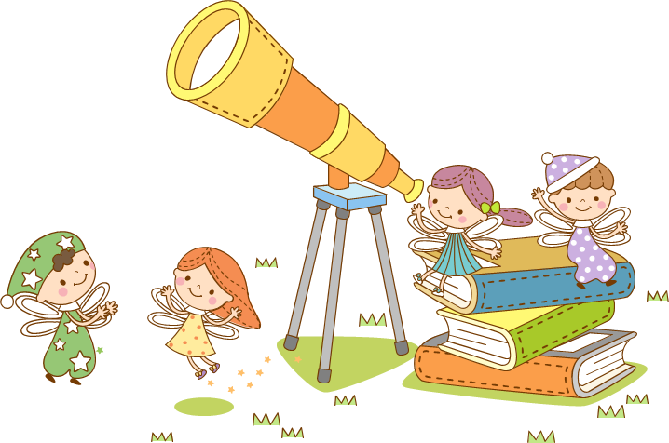
Back
Ai người bóp nát quả cam
Hờn vua đã chẳng cho bàn việc quân
Phá cường địch báo hoàng ân
Dựng lên cờ nghĩa xả thân diệt thù.
TRẦN QUỐC TOẢN
Xem đáp án

Slide 6
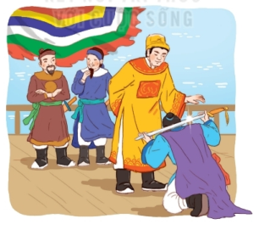
Back
Trần Quốc Toản xin gặp vua để làm gì?
Trần Quốc Toản gặp vua xin đánh giặc.
Xem đáp án

Slide 7
Back
Quả cam trên tay Trần Quốc Toản như thế nào?
Quả cam trên tay Trần Quốc Toản đã bị bóp nát vì ấm ức.
Xem đáp án

Slide 8
Back
Việc vô tình bóp nát quả cam thể hiện điều gì?
Việc làm đó cho thấy Trần Quốc toản là người trẻ tuổi nhưng dũng cảm, có lòng yêu nước.
Xem đáp án

Slide 9

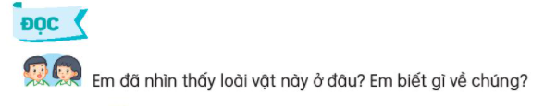
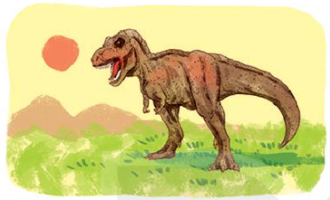
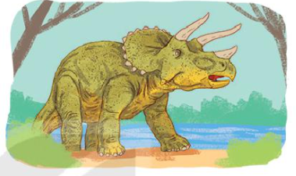

Slide 10
YÊU CẦU CẦN ĐẠT:
- Đọc trôi chảy toàn bài. Biết ngắt nghỉ hơi đúng chỗ; Sau dấu câu và sau mỗi đoạn, tốc độ phù hợp,
- Hiểu và chỉ ra được đặc điểm của các bộ phận của khủng long; thức ăn, nơi sống của khủng long.Hiểu được khủng long là một loài động vật đã tuyệt chủng nên chúng ta không thể gặp khủng long thật.
- HS có kiến thức kĩ năng về cách tìm từ ngữ chỉ bộ phận cơ thể con vật
+ Phát triển NL ngôn ngữ thông qua việc HS thực hành Hỏi đáp về đặc điểm các bộ phận của con khủng long.
- NL văn học: học sinh có khả năng liên tưởng, tưởng tượng khi quan sát tranh.
- Phẩm chất: chăm chỉ ( chăm đọc sách); nhân ái (Yêu quý và bảo vệ con vật)

Slide 11

KHỦNG LONG
KHỦNG LONG
Khủng long là loài sinh vật thường sống bầy đàn ở các vùng đất khô. Trong suy nghĩ của nhiều người, khủng long là loài sinh vật khổng lỗ. Nhưng trên thực tế, có loài khủng long chỉ bằng một chú chó nhỏ. Khùng dài thường ăn thịt, cũng có một số loài ăn cỏ.
Chân thẳng và rất khỏe. Vi thế họ có thể di chuyển khắp một vùng rộng lớn để kiếm ăn. Khủng long có khả năng săn mồi tốt nhờ có đôi mắt tinh tường cùng cái mũi và đôi tai thính. Khủng long cũng có khả năng tự vệ tốt nhờ vào cái đầu cứng và cái quất đuôi dũng mãnh.
Trước khi con người xuất hiện, khủng long đã tuyệt chủng. Vì thế, chúng ta sẽ không bao giờ có thể nhìn thấy khủng long thật.
(Theo Bách khoa tri thức về khám phá giới trẻ - Khủng long)

Slide 12
Giải nghĩa từ:
01
Tự vệ
Tự bảo vệ mình
Dũng mãnh
02
Có sức mạnh phi thường
03
Tuyệt chủng
Mất hẳn nòi giống

Slide 13
Tự vệ
Luyện đọc
  1
Dũng mãnh
  2
Tuyệt chủng
  3
Tai thính
  4

Slide 14
Luyện đọc câu dài:
Khủng long là loài sinh vật thường sống thành bầy đàn ở các vùng đất khô. Trong suy nghĩ của nhiều người, khủng long là loài sinh vật khổng lồ.

Slide 15


KHỦNG LONG
Khủng long là loài sinh vật thường sống bầy đàn ở các vùng đất khô. Trong suy nghĩ của nhiều người, khủng long là loài sinh vật khổng lỗ. Nhưng trên thực tế, có loài khủng long chỉ bằng một chú chó nhỏ. Khùng dài thường ăn thịt, cũng có một số loài ăn cỏ.
Chân thẳng và rất khỏe. Vi thế họ có thể di chuyển khắp một vùng rộng lớn để kiếm ăn. Khủng long có khả năng săn mồi tốt nhờ có đôi mắt tinh tường cùng cái mũi và đôi tai thính. Khủng long cũng có khả năng tự vệ tốt nhờ vào cái đầu cứng và cái quất đuôi dũng mãnh.
Trước khi con người xuất hiện, khủng long đã tuyệt chủng. Vì thế, chúng ta sẽ không bao giờ có thể nhìn thấy khủng long thật.
1
2
3

Slide 16
KHỦNG LONG
KHỦNG LONG
Khủng long là loài sinh vật thường sống bầy đàn ở các vùng đất khô. Trong suy nghĩ của nhiều người, khủng long là loài sinh vật khổng lỗ. Nhưng trên thực tế, có loài khủng long chỉ bằng một chú chó nhỏ. Khùng dài thường ăn thịt, cũng có một số loài ăn cỏ.
Chân thẳng và rất khỏe. Vi thế họ có thể di chuyển khắp một vùng rộng lớn để kiếm ăn. Khủng long có khả năng săn mồi tốt nhờ có đôi mắt tinh tường cùng cái mũi và đôi tai thính. Khủng long cũng có khả năng tự vệ tốt nhờ vào cái đầu cứng và cái quất đuôi dũng mãnh.
Trước khi con người xuất hiện, khủng long đã tuyệt chủng. Vì thế, chúng ta sẽ không bao giờ có thể nhìn thấy khủng long thật.
(Theo Bách khoa tri thức về khám phá giới trẻ - Khủng long)

Slide 17
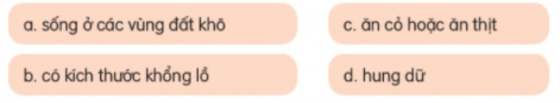
1. Bài đọc cho biết những thông tin nào về khủng long

Slide 18
2. Những bộ phận nào giúp khủng long săn mồi tốt?
Khủng long có khả năng săn mồi tốt nhờ đôi mắt tinh tường cùng cái mũi và đôi tai thính.

Slide 19
3. Nhờ đâu khủng long có khả năng tự vệ tốt?
Khủng Long có khả năng tự vệ tốt nhờ cái đầu cứng và cái đuôi dũng mãnh.

Slide 20
4. Vì sao chúng ta không thể gặp khủng long thật?
Chúng ta không thể gặp khủng long thật vì khủng long đã tuyệt chủng trước khi con người xuất hiện.

Slide 21
KHỦNG LONG
KHỦNG LONG
Khủng long là loài sinh vật thường sống bầy đàn ở các vùng đất khô. Trong suy nghĩ của nhiều người, khủng long là loài sinh vật khổng lỗ. Nhưng trên thực tế, có loài khủng long chỉ bằng một chú chó nhỏ. Khùng dài thường ăn thịt, cũng có một số loài ăn cỏ.
Chân thẳng và rất khỏe. Vi thế họ có thể di chuyển khắp một vùng rộng lớn để kiếm ăn. Khủng long có khả năng săn mồi tốt nhờ có đôi mắt tinh tường cùng cái mũi và đôi tai thính. Khủng long cũng có khả năng tự vệ tốt nhờ vào cái đầu cứng và cái quất đuôi dũng mãnh.
Trước khi con người xuất hiện, khủng long đã tuyệt chủng. Vì thế, chúng ta sẽ không bao giờ có thể nhìn thấy khủng long thật.
(Theo Bách khoa tri thức về khám phá giới trẻ - Khủng long)

Slide 22
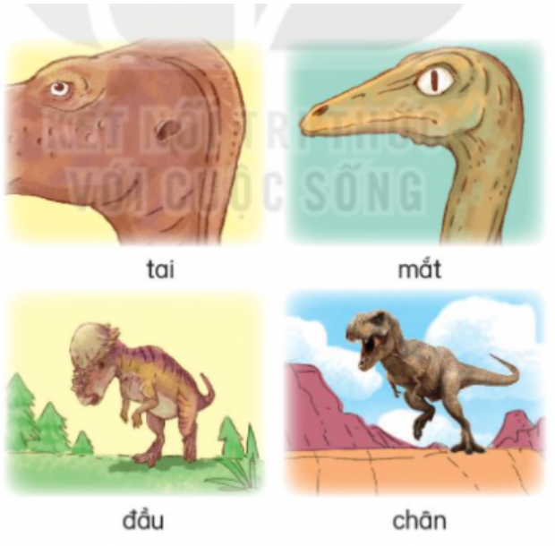
1. Tìm trong bài từ ngữ dùng để tả các bộ phận của khủng long

Slide 23
2. Hỏi - đáp về đặc điểm các bộ phận của khủng long.

Slide 24


TIẾT 3

Slide 25
YÊU CẦU CẦN ĐẠT:
- Nghe – viết đúng chính tả một đoạn ngắn trong bài Khủng Long
- Làm đúng các bài tập chính tả Phân biệt uya/uyu; iêu/ươu; uôt/uôc
- HS nêu được khi viết bài viết chính tả văn bản văn xuôi cần viết hoa chữ cái đầu câu, viết lùi vào 1 ô li tính từ lề vở, đặt đúng vị trí các dấu phẩy, dấu chấm….Từ đó nghe và viết chính xác bài chính tả vào vở ô ly.
- Biết vận dụng những kiến thức đã học vào trong việc ghi chép học tập hàng ngày. Phát triển vốn từ về thiên nhiên và cầu nêu đặc điểm.
- Phát triển năng lực văn học: Cảm nhận được cái hay, cái đẹp của những từ ngữ, hình ảnh trong bài chính tả.
- Phẩm chất: Trách nhiệm (Có ý thức viết bài cẩn thận, sạch sẽ và có ý thức thẩm mỹ khi viết chữ.)

Slide 26

Chân khủng long thẳng và rất khỏe. Vì thế chúng có thể đi khắp một vùng rộng lớn để kiếm ăn. Khủng long có khả năng săn mồi tốt nhờ có đôi mắt tinh tường cùng cái mũi và đôi tai thính.

Slide 27
2. Chọn uya hoặc uyu thay cho ô vuông
a. Đường lên núi quanh co khúc kh ……
b. Mẹ tôi thức kh………dậy sớm để làm mọi việc.

Slide 28
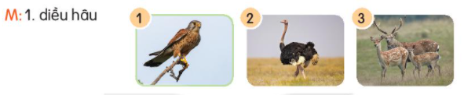
3. Chọn a hoặc b
A. Nhìn hình tìm từ ngữ chứa iêu hoặc ươu

Slide 29
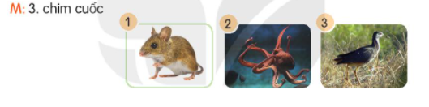
3. Chọn a hoặc b
B. Nhìn hình tìm từ ngữ chứa uôc hoặc uôt để gọi tên loài vật

Slide 30
TIẾT 4

Slide 31
YÊU CẦU CẦN ĐẠT:
- Phát triển vốn từ về cây cối.
- Xếp được tên một số con vật theo nhóm thích hợp (BT1).
- Biết đặt và trả lời câu hỏi có cụm từ như thế nào?
- Biết chăm sóc và bảo vệ cây cối. Phát triển vốn từ trong cuộc sống hàng ngày
- Phẩm chất: lòng nhân ái. (Có thái độ biết ơn người lao động;) Trách nhiệm (Có ý thức bảo vệ môi trường).

Slide 32

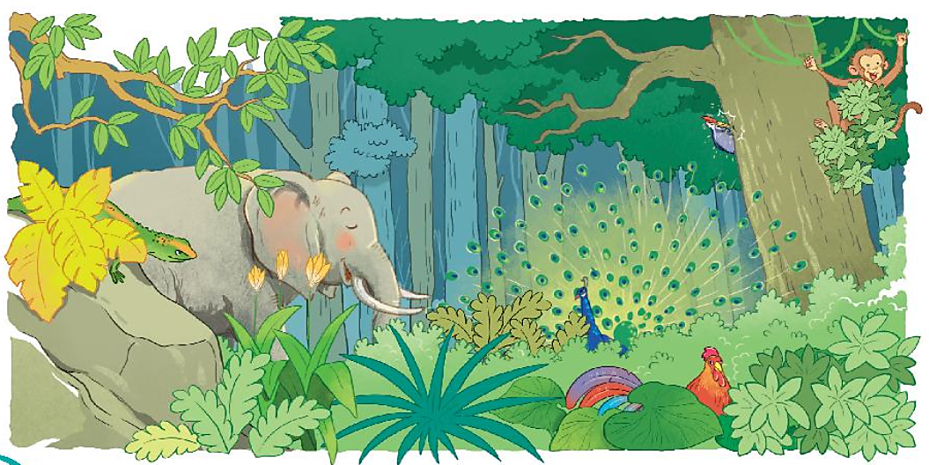
1. Nói tên các con vật ẩn trong tranh
khỉ
chim gõ kiến
voi
kì nhông
chim công
gà

Slide 33

2. Tìm từ ngữ chỉ hoat động của các con vật sống trong rừng. Đặt câu với từ ngữ vừa tìm được.
voi
huơ vòi, phun nước,…
gà
gáy, chạy, mổ cỏ,…
chim công
múa, xòe đuôi,…
chim gõ kiến
bay, đục thân,…
khỉ
leo trèo, đu cây,…
kì nhông
bò, bắt mồi,…

Slide 34

3. Chọn dấu chấm, dấu chấm hỏi hoặc dáu chấm than thay cho ô vuông.
Con gì có cái vòi rất dài ?
Con mèo đang trèo cây cau .
Con gì phi nhanh như gió ?
Ôi con công đẹp quá !

Slide 35
TIẾT 5

Slide 36
YÊU CẦU CẦN ĐẠT:
- Phát triển vốn từ về muông thú; kĩ năng sử dụng dấu chấm, dấu chấm hỏi, dấu chấm than.
- Viết đoạn ngắn giới thiệu tranh ảnh về một con vật.
- Phẩm chất: yêu quý các con vật, trách nhiệm bảo vệ các con vật
- Giáo dục học sinh biết yêu quý các con vật

Slide 37
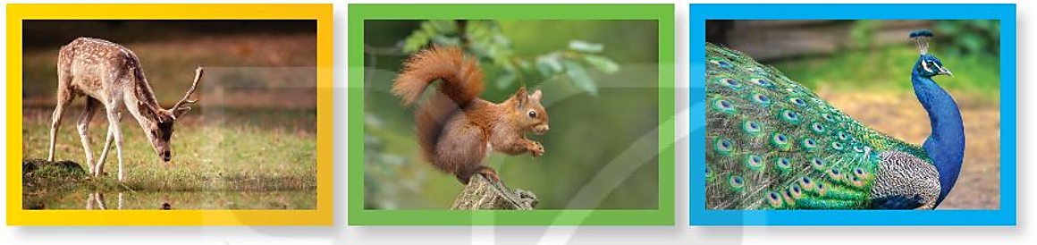
1. Nói tên các con vật trong mỗi bức ảnh dưới đây.
hươu
sóc
công

Slide 38
2. Viết 3 – 5 câu giới thiệu tranh (ảnh) về motojcon vật mà em yêu thích.
GỢI Ý
Em nhìn thấy tranh (ảnh) ở đâu?
- Trong tranh (ảnh) có con vật nào? Con vật đó đang làm gì? Nó có đặc điểm gì nổi baath?
Em có thích tranh (ảnh) đó không? Vì sao?

Slide 39
TIẾT 6

Slide 40
YÊU CẦU CẦN ĐẠT:
- Tìm đọc được sách, báo về một loài động vật hoang dã và chia sẻ một số thông tin về loài động vật đó.
- Chia sẻ cảm xúc về một khổ thơ hoặc một sự việc trong bài viết mà em thấy thú vị.
- Biết giới thiệu rõ ràng, tự tin với các bạn về sách báo mình mang tới lớp. Biết đọc thầm đoạn truyện (bài báo, bài thơ) và hiểu nội dung chính. Ghi được vào sổ tay/phiếu đọc sách những câu văn (thơ) hay, những điều cần nhớ, cảm xúc, nhận xét của bản thân. Rút ra được những bài học từ sách báo đế vận dụng vào đời sống.
- Phát triển năng lực văn học: Nhận diện được bài văn xuôi, thơ. Yêu thích những từ ngữ hay, hình ảnh đẹp, câu chuyện, bài thơ giàu ý nghĩa, cảm xúc.
- Phẩm chất: nhân ái (Biết yêu quý động vật) và chăm chỉ (Có ý thức chăm đọc sách, giữ gìn và bảo quản sách).

Slide 41
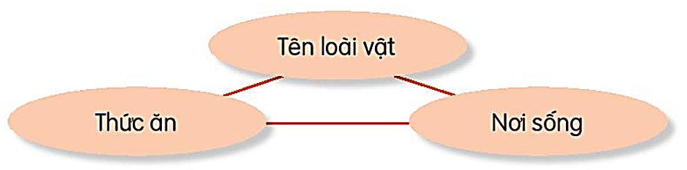
  ĐỌC MỞ RỘNG
  Tìm đọc sách báo viết về động vật hoang dã (hổ, báo, sư tử,…)
  Giới thiệu với các bạn một số thông tin về laoif vật đó.

Slide 42
CỦNG CỐ, DẶN DÒ

Slide 43


TẠM BIỆT, HẸN GẶP LẠI

